Slide 1

海淀区公共租赁住房实时配租系统
建设项目
北京市测绘设计研究院
2015年11月
Notes:
科技创新“四位一体”项目1#工程数据航母建设

Slide 2


目录
一 项目立项背景
二 目标与主要工作内容
三 用户现状与需求分析
四 总体技术路线
五 建设方案
六 关键技术及创新点
Notes:
关键技术和创新点 单提出来
放到第六章 系统特色

Slide 3
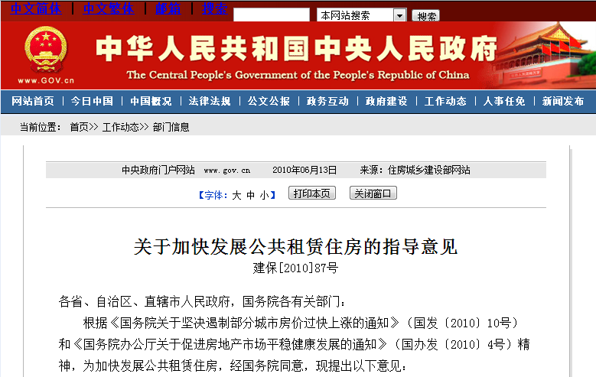
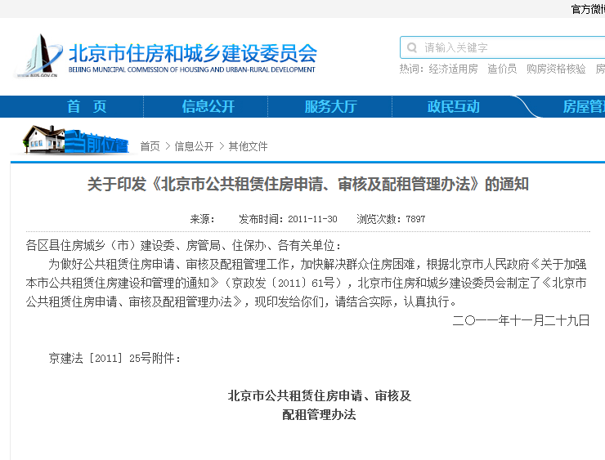
一、立项背景
2010年，住建部等七部门《关于加快发展公共租赁住房的指导意见》对公共租赁租赁管理、房源筹集提出明确要求。
2011年，市住建委《北京市公共租赁住房申请、审核及配租管理办法》对公共租赁住房申请、审核、配租管理、租后管理进一步细化。

Slide 4
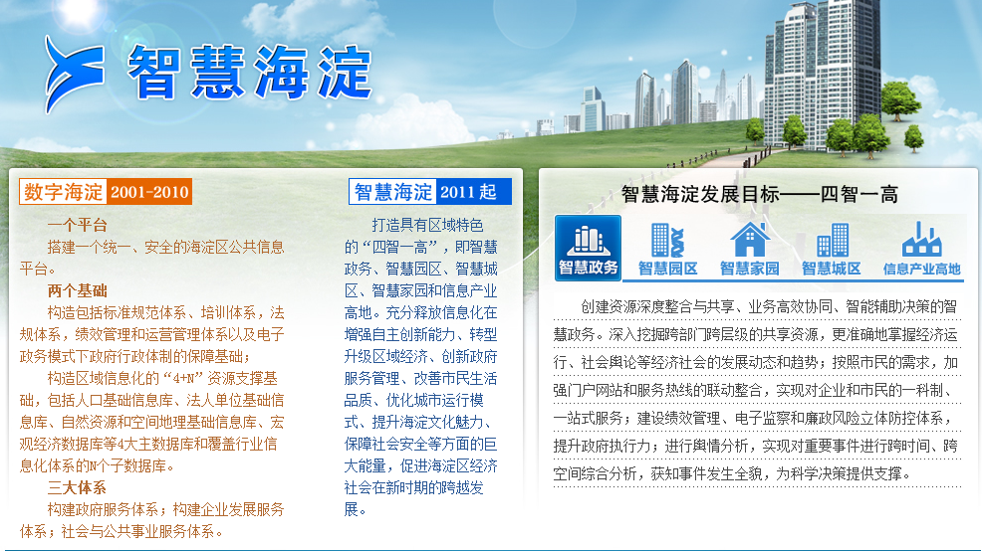
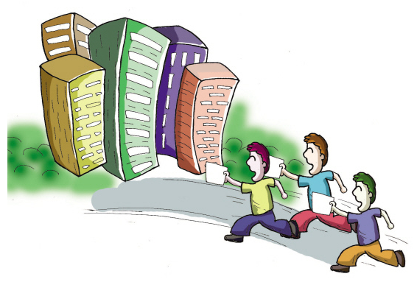
一、立项背景
2011年，海淀区“智慧海淀”项目要求打造具有区域特色的“四智一高”，即智慧政务、智慧园区、智慧城区、智慧家园和信息产业高地。
目前，海淀房管局公共租赁住房配租采用手工配租，配租周期长，流程繁琐，公共租赁住房配租率低。

Slide 5

二、目标与主要工作内容
2.1
项目目标
2.2
主要工作内容

Slide 6
2.1、项目目标
（1）实现公租房屋的动态选房和排号，使轮候家庭及时选择适合自身需求的房源。
（2）实现人才房屋的动态选房，使企业及时选择适合自身需求的房源。
（3）合理、快速、优势调配房源，提高房源的配租率。
（4）提高选房的公开、透明度。
（5）提升房管部门的执政能力和执政水平,为“智慧海淀”建设提供房屋管理领域的数据支撑。

Slide 7




2.2、主要工作内容
房屋基础数据维护系统
人才房实时
配租系统
公租房实时配租子系统
初始数据导入
历史数据整理
数据库建设
基础设施建设

Slide 8

三、用户现状与需求分析
3.1 系统定位
3.2 业务现状及需求
3.3 系统建设现状
3.4 数据现状
3.5 人才房用户需求
3.5 公租房用户需求

Slide 9
3.1、系统定位
通过动态配租系统的建设，实现公租房屋的动态选房，使用企业、保障家庭及时选择适合自身需求的房源。
合理、快速、优势调配公租房源，提高房源的配租率。
提高选房的公开、透明度。

Slide 10
3.2、业务现状及需求
人才房定义
人才公共租赁住房是指政府提供政策支持，限定供应对象和租金水平，面向在示范区内创新创业的各类人才出租的住房，是北京公共租赁住房体系的组成部分。以下简称：人才房。
公租房定义
公共租赁住房，是指政府提供政策支持，限定户型面积、供应对象和租金水平，面向本市中低收入住房困难家庭等群体出租的住房。

Slide 11
3.2、业务现状及需求
人才房配租业务现状
实现人才房房源通过文件进行管理。
人才房配租业务需求
实现人才房房源动态维护，房源管理可调控。
实现企业在线、动态选择人才房，企业可在线查看、浏览房源，选择适合需求的房源，在统一时间设置下提交抢房申请，根据提前申请时间先后确定分配房源，简化人才房配租工作流程，缩小配租周期。
配租后期管理，包括配租、合同签订、缴费情况登记、入住办理等。
建立企业规则库，设定企业资格、配额。
海淀园提供人才房配额，住保中心分配房源，企业年初提交配租申请，年底可拿到配租房源，房源的分配不能及时满足企业需求，房源配租率在30%-50%，造成大量房源空置，利用率低。

Slide 12
3.2、业务现状及需求
公租房配租现状
公租房的房源分配采用手工摇号方式进行；
公租房配租业务需求
实现人才房房源动态维护，房源管理可调控。
在手工摇号的基础上开发保障对象在线实时选房功能，用户可以便捷的查找房源、浏览房源信息，并在线选房；后台通过对人员资格、家庭成员、选房时间等规则计算，确认选房先后顺序，并短信通知。
公租房的申请确认，合同签约等的业务流程办理。入住手续办理等。
手工摇号兼顾了公平、公开的原则，但因保障对象对房源的了解和选择参与度低，部分房源摇号后放弃，造成房源空置，保障对象对房源的需求未被充分考虑。

Slide 13
3.3、系统建设现状
系统名称 | 主要用途 | 模式 | 建设
房管局房屋管理综合平台 | 汇集各类房管数据，形成数据中心，在二三维基础上进行综合分析 | B/S | 2013
意向登记系统 | 对具有保障资格家庭进行意向登记摇号 | B/S | 2012
公共租赁后期运营管理系统 | 对公共租赁住房后期入住、物业、补贴管理 | B/S | 2013
市场化租赁系统 | 对市场化散租房源、配租、补贴管理 | B/S | 2013
咨询投诉平台 | 对海淀区房管局各业务进行咨询、投诉、处理 | B/S | 2013
T2K房地产交易与权属业务管理系统 | 交易与权属历史档案整理 | B/S | 2010

Slide 14
3.4、数据现状
数据类别 | 数据内容 | 数据来源 | 数据情况描述
保障对象数据 | 保障对象及家庭信息，被保障情况信息 | 市住房保障平台； 市场化租赁系统 | 保障对象数据尚未整合完全，需用接口进行交互
房源数据 | 房屋的项目、楼栋、楼盘表、房源基础数据 | 海淀区房管局房屋管理综合平台 | 房源数据需根据科室提供数据内容进行外业调查，上图，需用接口进行交互
企业数据 | 企业、企业人员、企业税收、企业配额数据 | 海淀区海淀园区管委会 | 企业数据由海淀园管委会维护

Slide 15
3.5、人才房需求
企业用户
  为企业人员选租地理位置合适、交通较为通畅的房源，解决本企业人才住房困难。
公租中心用户
  为海淀园区企业进行房源快速配租、合同管理。
管委会用户
  对海淀园区企业资格审核、房源配额指标分配、合同及合同变更审核。
物业公司用户
  为海淀园区企业进行人员入住、退房管理。

Slide 16
3.6、公租房需求
保障对象用户
  选租地理位置合适、交通较为通畅的房源，解决本家庭住房困难。
市投资中心用户
  为公租房配租筹集房源、房源签约及合同办理。
公租中心用户
  公租房房源管理和维护。

Slide 17
3.6、公租房用户需求
街道用户
  对保障对象的选房结果确认。
住保办用户
  对公租房选房规则设定，保障对象选房结果复核，合同签订
物业公司用户
  为保障对象进行入住确认，物业交割。

Slide 18

四、总体技术路线
4.1 设计理念
4.2 总体逻辑架构
4.3 系统开发架构
4.4 与现有系统关系
4.4 部署架构

Slide 19
4.1、设计理念
立足点
动态、实时配租模式
导向
以快速响应满足园区企业、保障对象需求为导向。
优化目标
提升保障房源配租能力，改变服务模式。
地图选房与楼盘表选房相结合。
展现形式

Slide 20
4.2、总体逻辑架构
Notes:
图美化

Slide 21
4.3、系统开发架构

Slide 22
4.4、子系统关系设计
人才房实时配租子系统
公租房实时配租子系统
房源基础数据维护子系统

Slide 23
4.5、与现有系统关系

Slide 24
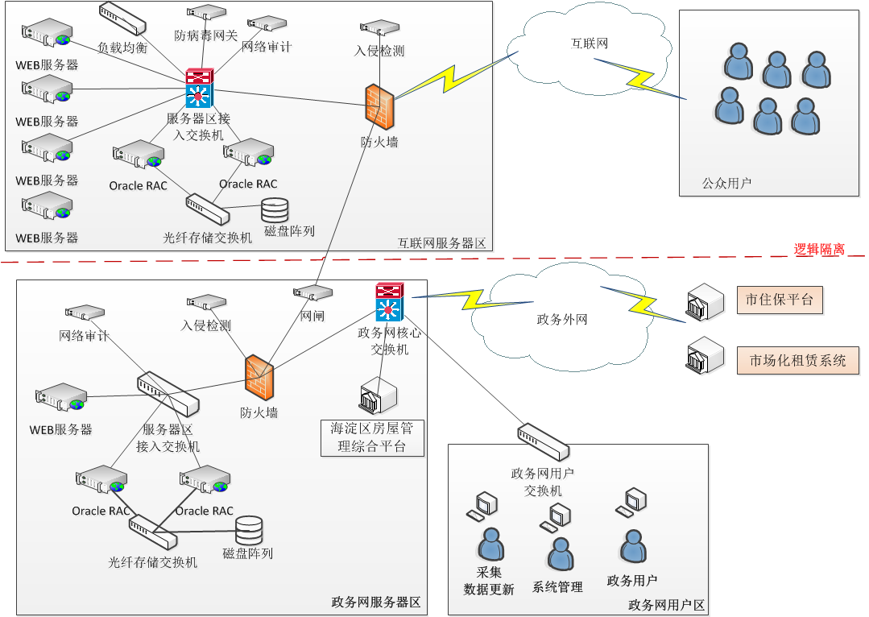
4.6、部署架构

Slide 25

五、建设方案
5.1 基础设施建设
5.2 数据接口设计
5.3 数据加工方案
5.4 数据库设计
5.5 房源基础数据维护子系统
5.6 人才房实时配租子系统
5.7 公租房实时配租子系统

Slide 26
5.1、基础设施建设
1 软件需求（海淀区政务云平台提供）
软件类型 | 名称 | 版本 | 参数 | 数量
数据库 （内外网+RAC） | oracle | 企业版1CPU | Oracle Database Enterprise Edition数据库企业版1CPU | 2
 | oracle | 企业版1CPU | Real Application Clusters 1 Processor | 2
杀毒软件 | 瑞星 | 中小企业板 | 产品包+3个服务器端 | 2
操作系统 | Windows | server 2008 | OEM企业版（如使用标准版，内存只识别到32GB，oracle RAC搭建在cent OS上，免费操作系统） | 5

Slide 27
5.1、基础设施建设
2 硬件需求（海淀区政务云平台提供）
网络区域 | 设备类型 | 用途 | 名称及型号 | 数量
互联网 | 服务器 | Web服务器 | Dell PowerEdge R720 | 4
 | 服务器 | 数据库集群，高可用 | Dell PowerEdge R910 | 2
 | 磁盘阵列 | 数据库集群，高可用 | EMC VNX5100 | 1
 | 接口卡 | 服务器FC SAN接口卡 | FC光纤HBA卡 | 2
 | 交换机 | 外网服务器区接入交换 | CISCO WS-C3560X-24TL | 1
 | 交换机 | FC SAN | Brocade 300 | 1
 | 负载均衡 | WEB、数据库负载均衡 | F5-BIG-LTM-1600-4G-R | 1
 | 入侵检测 | 网络安全，入侵防护，攻击报警 | NIPS-NX3-ZN2001A | 1
 | 网络审计 | 网络安全，安全审计，攻击取证 | SAS-NX3-Z602C | 1
 | 防病毒网关 | 网络安全，病毒防护 | 启明星辰 USG-3600D | 1
 | 机柜 | 服务器机柜 | dell 42U RACk | 1
 | 机柜 | KVM | dell 2162DS | 1
 | 防火墙 | 网络安全，安全区域划分、逻辑隔离 | USG-FW-3610D | 1
Notes:
写清钱数、部署环境、操作系统

Slide 28
5.1、基础设施建设
2 硬件需求（海淀区政务云平台提供）
网络区域 | 设备类型 | 用途 | 名称及型号 | 数量
政务网 | 服务器 | Web服务器 | Dell PowerEdge R720 | 1
 | 服务器 | 数据库集群，高可用 | Dell PowerEdge R910 | 2
 | 接口卡 | 服务器FC SAN接口卡 | FC光纤HBA卡 | 2
 | 磁盘阵列 | 数据库集群，高可用，FC SAN | EMC VNX5100 | 1
 | 交换机 | 外网服务器区接入交换 | CISCO WS-C3560X-24TL | 1
 | 交换机 | FC SAN | Brocade 300 | 1
 | 入侵检测 | 网络安全，入侵防护，攻击报警 | NIPS-NX3-ZN2001A | 1
 | 网络审计 | 网络安全，安全审计，攻击取证 | SAS-NX3-Z602C | 1
 | 网闸 | 网络安全，内外网信息交换安全隔离 | 启明星辰 GAP-6000-3610BD | 1
 | 机柜 | 服务器机柜 | dell 42U RACk | 1
 | 机柜 | KVM | dell 2162DS | 1
 | 防火墙 | 网络安全，安全区域划分、逻辑隔离 | USG-FW-3610D | 1
Notes:
写清钱数、部署环境、操作系统

Slide 29
5.1、基础设施建设
3 短信平台服务
服务模式
  免费接入区政府短信平台
服务方式及范围
  Web Service接口调用，支持三大营运商
量级评估
  如果按照10000人的话，10000*3*4=120000人次（海淀总体保障对象为10000人，登陆系统至少会有3次短信提示，一次验证个人信息，一次选房，一个审核，一年按照会进行四次选房）
Notes:
写清钱数、部署环境、操作系统

Slide 30
5.2、数据接口设计
保障对象接口
  保障对象、保障家庭、被保障情况数据
房屋基础数据接口
  住保房屋项目、楼栋、楼盘表数据（含项目、楼栋空间数据）
公租房配租结果接口
  签约信息、房源信息

Slide 31
5.2、数据接口设计
业务数据来源 | 数据是否需要预加载 | 数据更新方式 | 数据更新周期 | 数据更新模式 | 数据更新量
市住房保障平台 | 是 | ETL推送 | 每天 | T+0.5 | 增量
海淀区市场化租赁系统 | 是 | ETL推送 | 每天 | T+0.5 | 增量
海淀区房屋管理综合平台 | 否 | ETL推送 | 每天 | 实时/T+1 | 增量

Slide 32
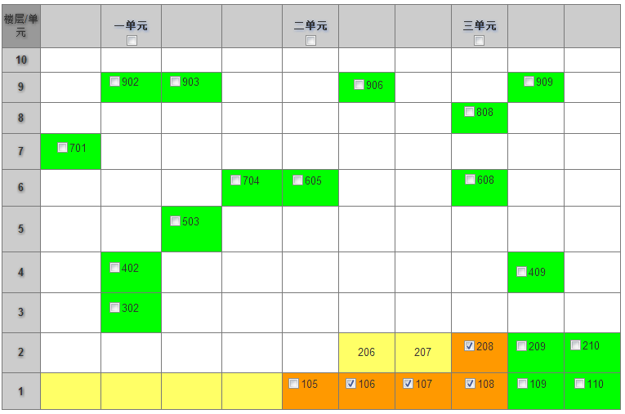
5.3、数据加工方案
1 数据加工目的
构建住房保障房源的基础数据，采集住房基础楼盘表。

Slide 33
5.3、数据加工方案
1 数据加工内容
住保项目（空间点+属性表）
  项目名称、街道、院门牌号、开发单位
住保楼栋（空间面+属性表）
  楼栋名称、地上/下层数、楼栋坐落
住保房屋（属性表）
  楼栋名称、实际层、起始层、终止层、层名、单元号、房间号

Slide 34
5.3、数据加工方案
作业软件
住房保障房源信息表
2 作业流程
数据处理（按保障性住房的保障性质分类）
不能确定位置
成果物
住保项目：数据类型-点，*.shp格式。
住保楼栋：数据类型-面，*.shp格式。
住保房屋：数据类型-楼盘信息表，*.xls格式。
网络搜索
外业核实
可以确定位置
住保项目
（取点）
住保楼栋
（构面）
住保房屋
（属性表）
属性数据录入
不
合
格
数据检查
合 格
形成成果数据
（.shp）

Slide 35
5.4、数据库设计
1 数据库逻辑架构

Slide 36
5.4、数据库设计
2 数据库存储内容
房源数据库
保障对象数据库
园区企业库
签约合同库
运维管理库

Slide 37
5.5、房源基础数据维护子系统
实现房源基础数据整理、上图、管理。
系统用户：公租中心业务人员，用户数1-10。
1、界面设计力美观、大方，操作方便。
2、功能集中,页面部局合理。
3、统一的房屋基础数据入口。
4、基于海淀区房屋管理综合平台，集中房源管理。

Slide 38
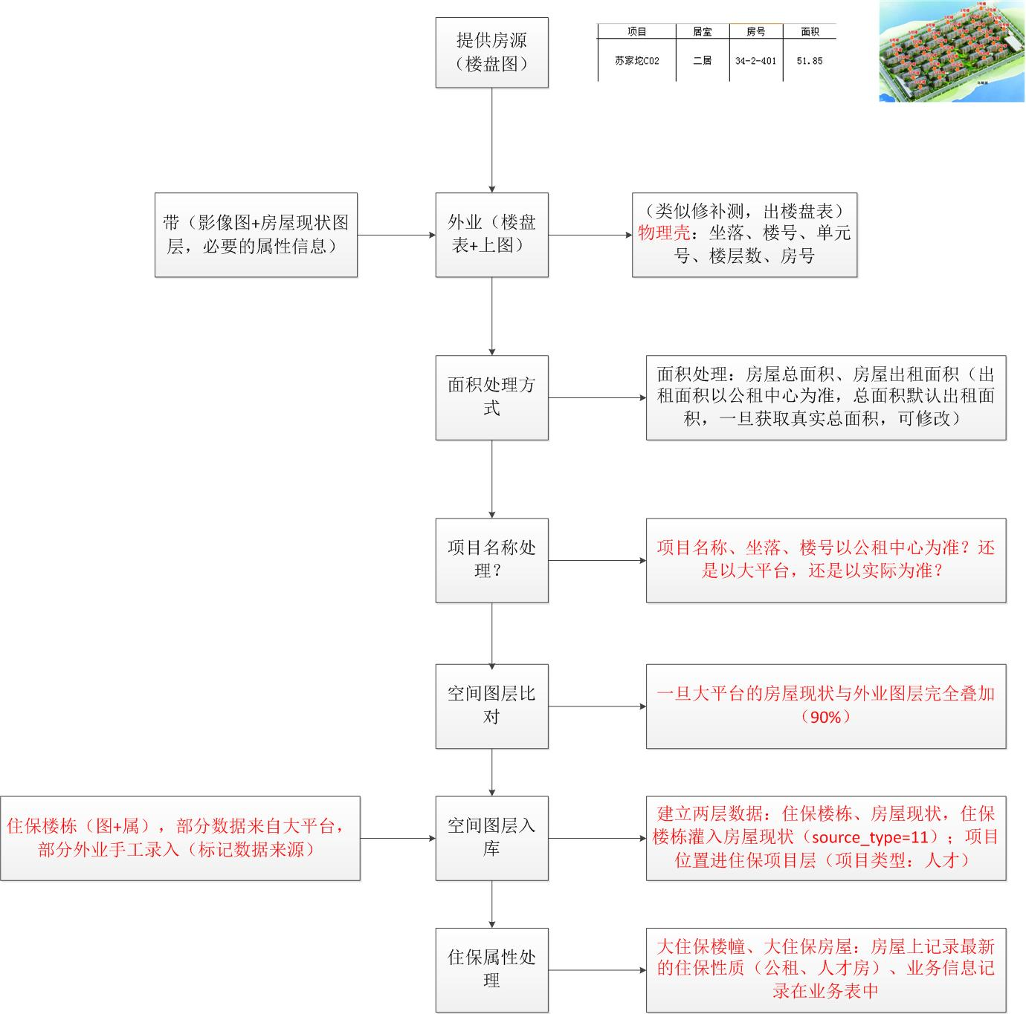
5.5、房源基础数据维护子系统

Slide 39
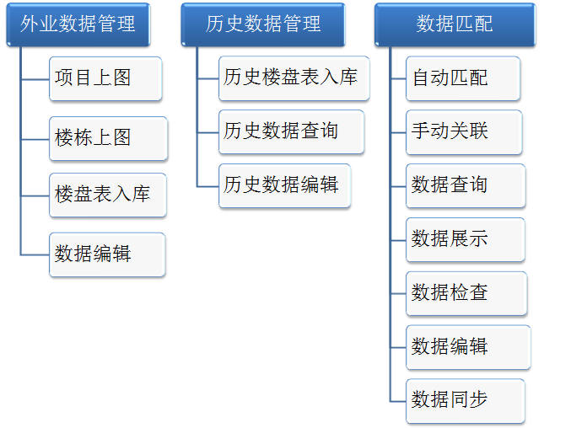
5.5、房源基础数据维护子系统
1、功能模块框图

Slide 40
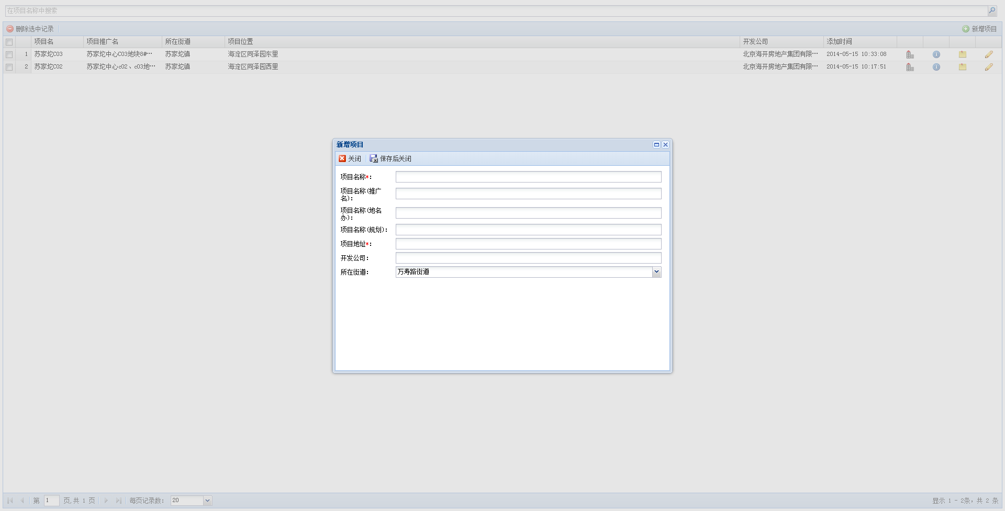
5.5、房源基础数据维护子系统
2、系统界面
新增项目

Slide 41
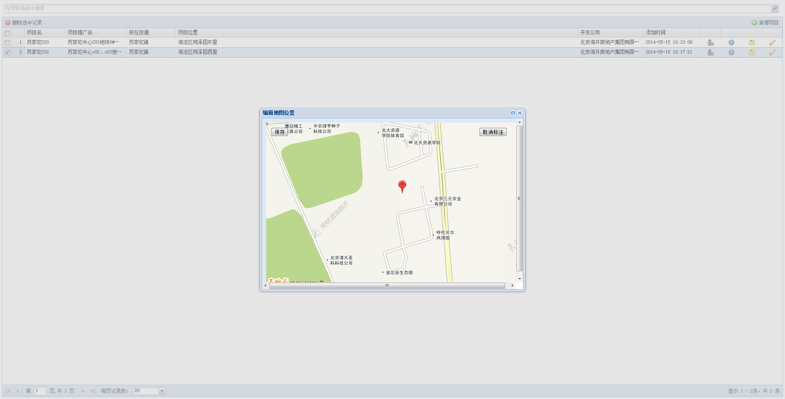
5.5、房源基础数据维护子系统
2、系统界面
项目上图

Slide 42
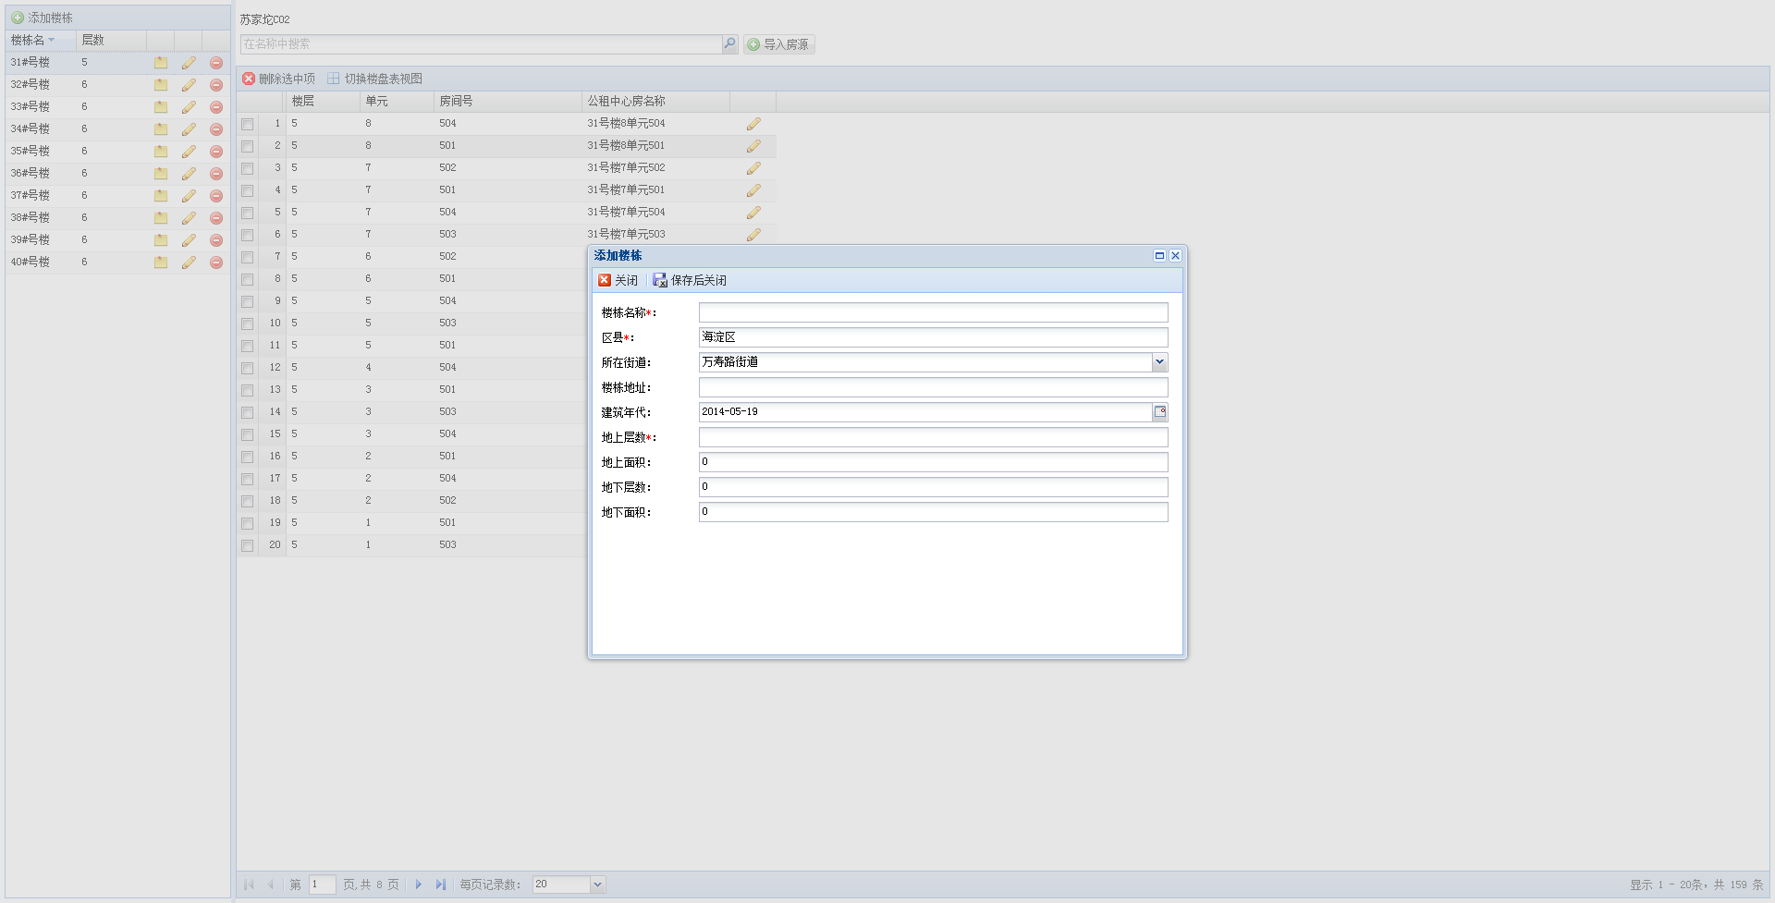
5.5、房源基础数据维护子系统
2、系统界面
新增楼栋

Slide 43
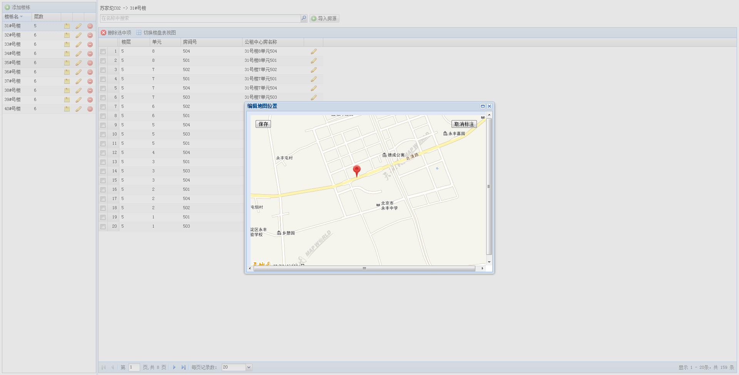
5.5、房源基础数据维护子系统
2、系统界面
楼栋上图

Slide 44
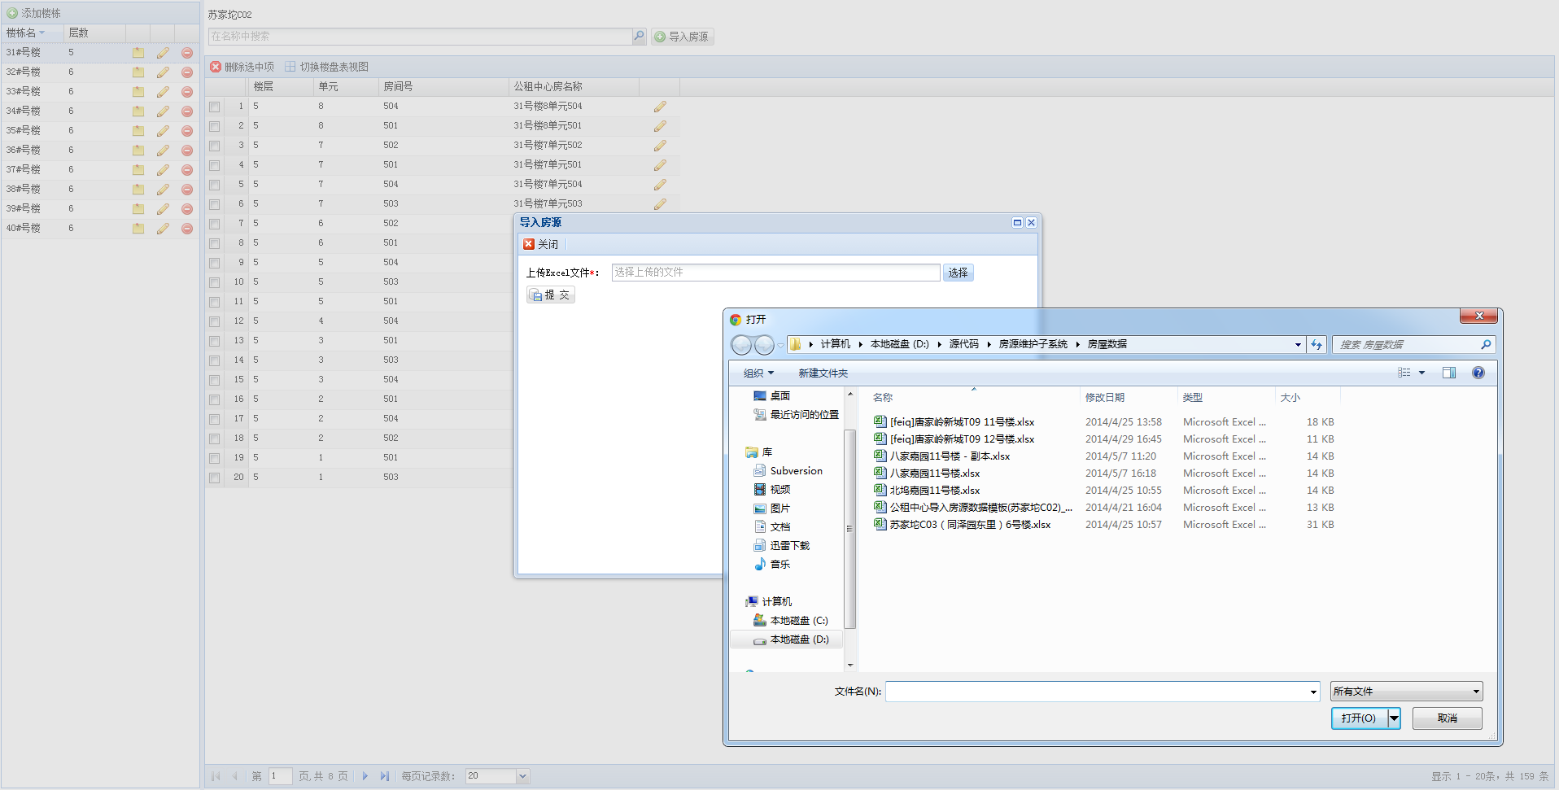
5.5、房源基础数据维护子系统
2、系统界面
批量导入房源

Slide 45
5.6、人才房实时配租子系统
实现人才房房源管理、批次管理、合同管理，园区企业、人员管理，物业公司管理；
园区企业基于房源浏览，地图选房进行实时配租。
系统用户：公租中心业务人员，用户数1-10。
海淀园区管委会，用户数1-10。
园区企业，用户数1000-10000。
物业公司，用户数10-100。
1、界面设计力美观、大方，操作方便。
2、功能集中,页面部局合理。
3、房源浏览与地图找房相结合。
4、“集中分配与自主选房”的动态配租模式。

Slide 46
5.6、人才房实时配租子系统
1、业务流程
设定
上市时间
企业配租
配额控制
上市
配租
选择上市配租的房源
打包上市
单户上市
房源管理

Slide 47
房 源
园区企业
房源打包
企业
规则库
房源定期开市
地图选房
房源浏览
“先到先得”机制
企业选房
购物车
房源状态预占用
房源锁定
解锁
提交订单
1小时提交时间
过期自动释放房源池
人房关联
科室审核
惩罚规则库
企业入住

Slide 48
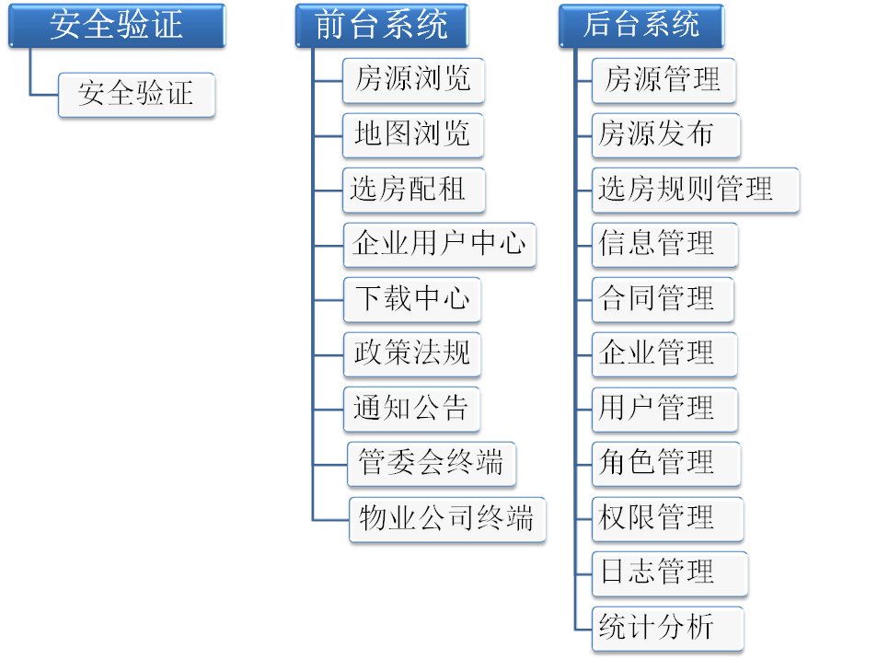
5.6、人才房实时配租子系统
2、功能模块框图

Slide 49
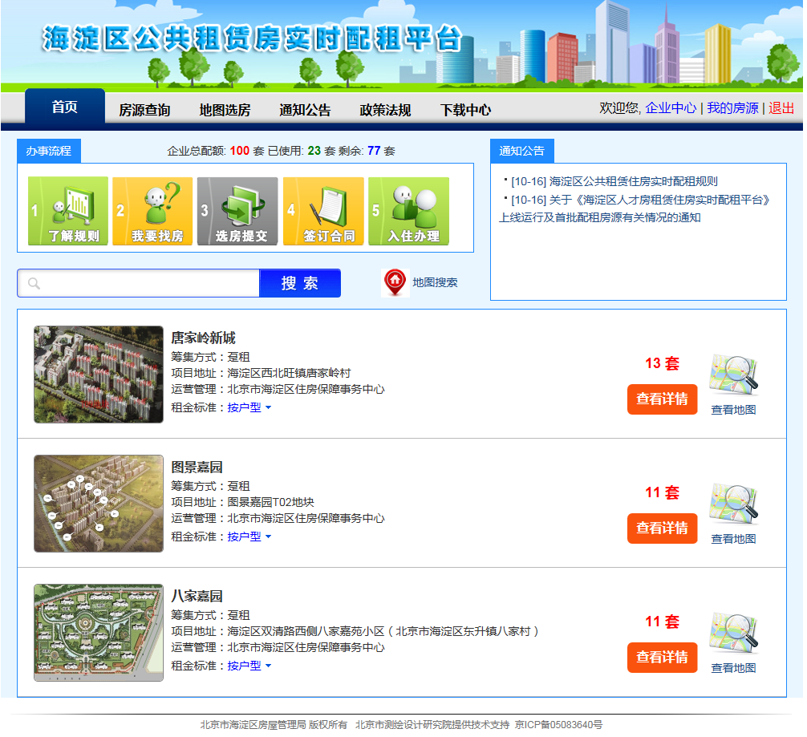
5.6、人才房实时配租子系统
3、系统演示
园区企业
首页
房源浏览
地图找房
选房配租
网站信息浏览
企业用户中心

Slide 50
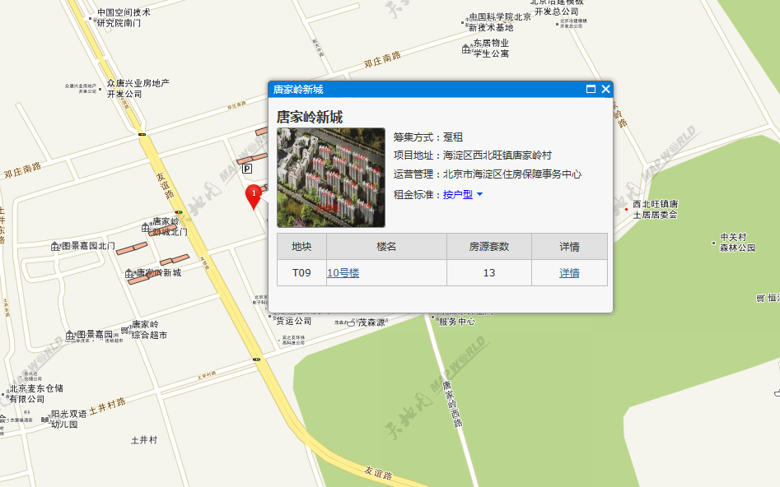
5.6、人才房实时配租子系统
3、系统演示
园区企业
地图
选房
首页
房源浏览
小区鸟瞰图
楼幢照片
室内照片
户型
地图找房
选房配租
网站信息浏览
详细、全面的房源信息浏览，使保障家庭能够找到自己满意的房源。
企业用户中心

Slide 51
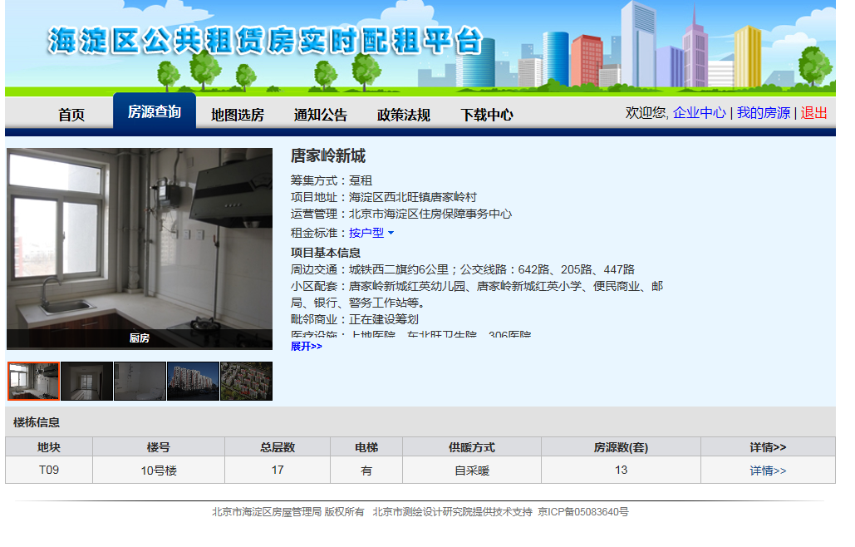
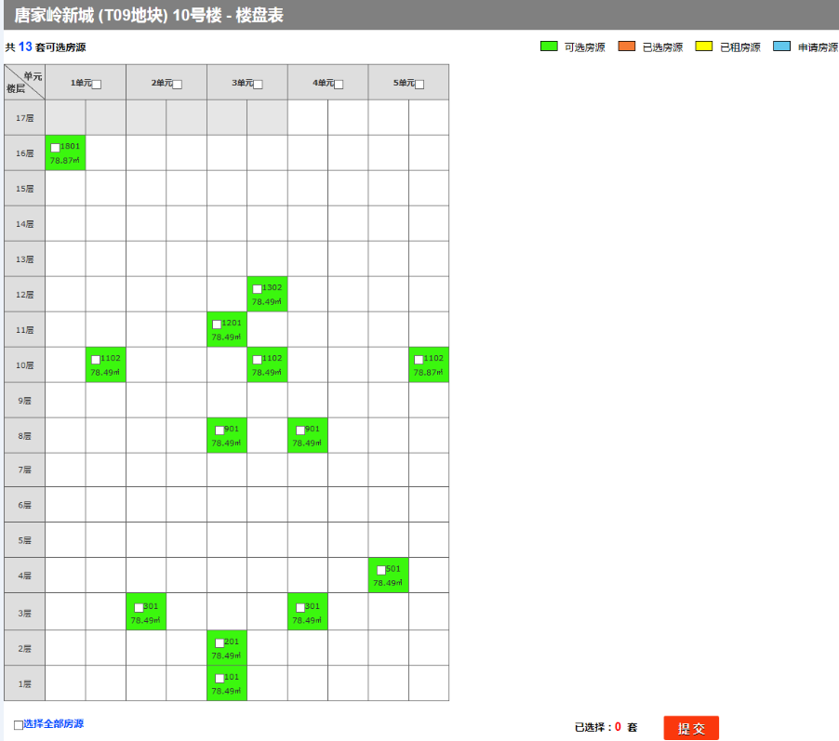
5.6、人才房实时配租子系统
3、系统演示
园区企业
首页
房源浏览
地图找房
选房配租
网站信息浏览
企业用户中心

Slide 52
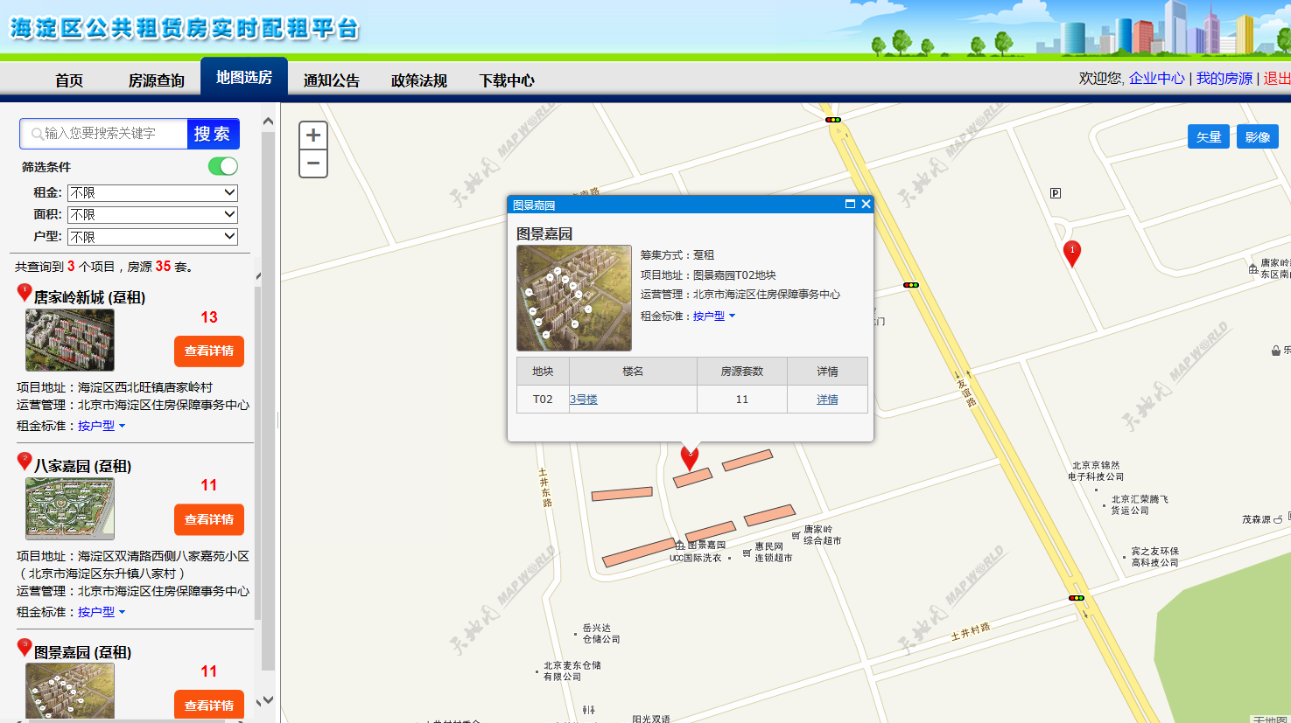
5.6、人才房实时配租子系统
3、系统演示
园区企业
首页
房源浏览
地图找房
选房配租
网站信息浏览
企业用户中心

Slide 53
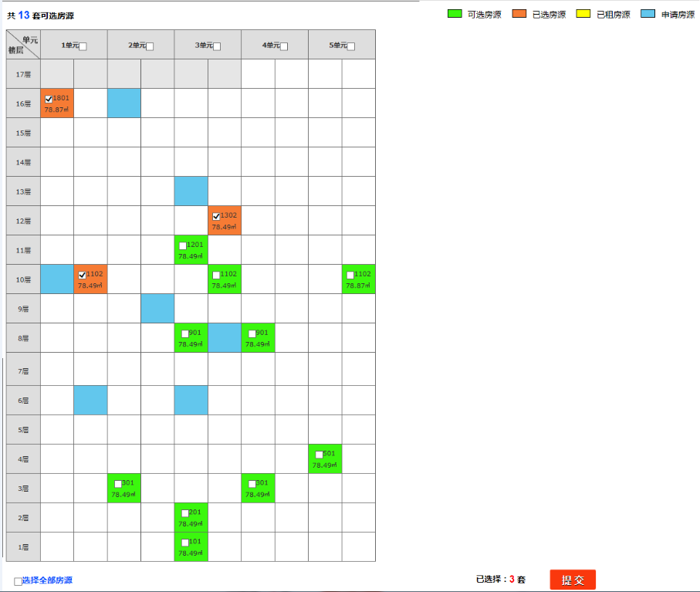
5.6、人才房实时配租子系统
3、系统演示
园区企业
首页
房源浏览
地图找房
选房配租
网站信息浏览
企业用户中心

Slide 54
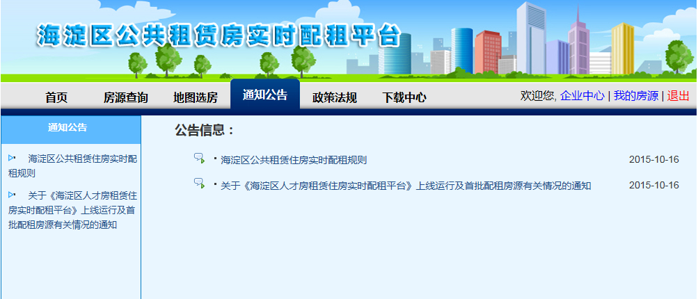
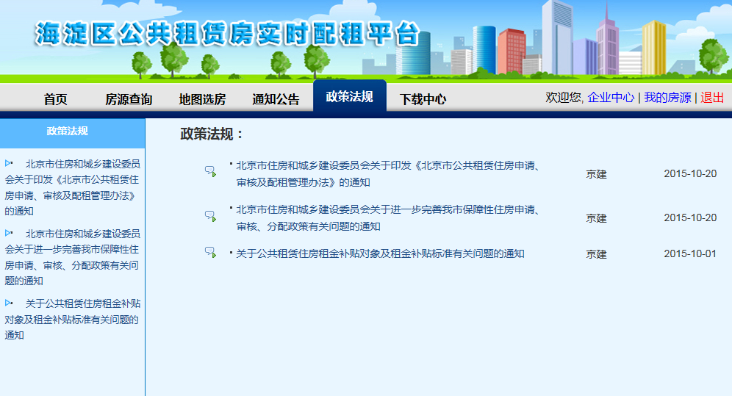
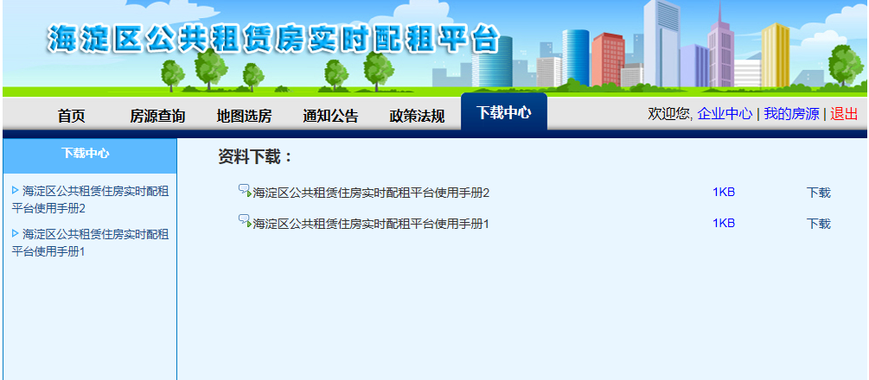
5.6、人才房实时配租子系统
3、系统演示
园区企业
首页
房源浏览
地图找房
选房配租
网站信息浏览
企业用户中心

Slide 55
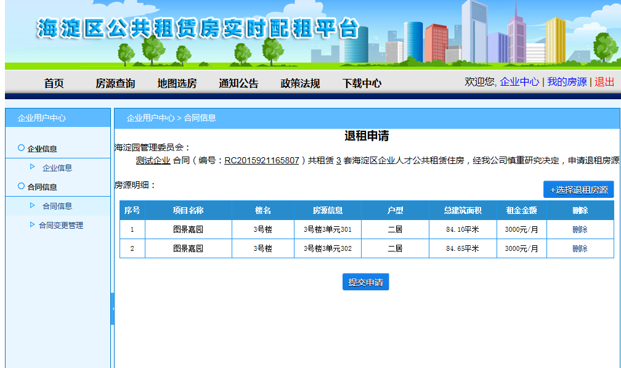
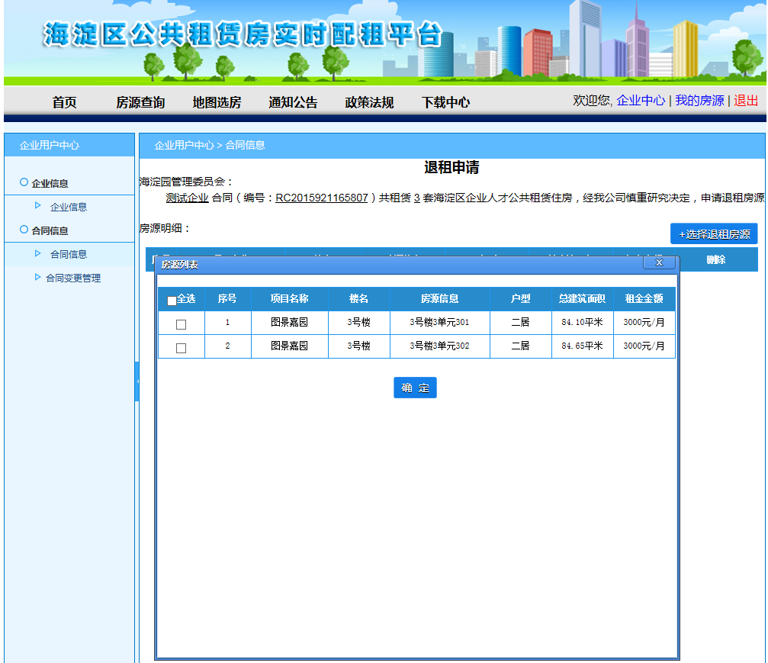
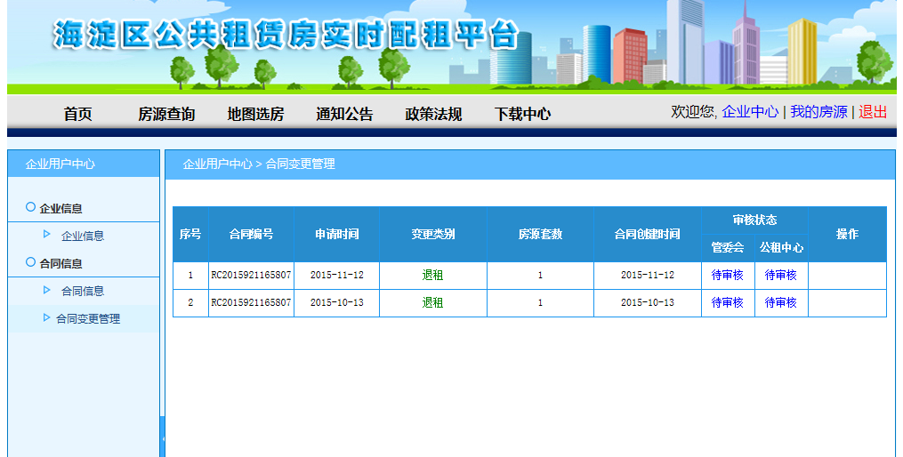
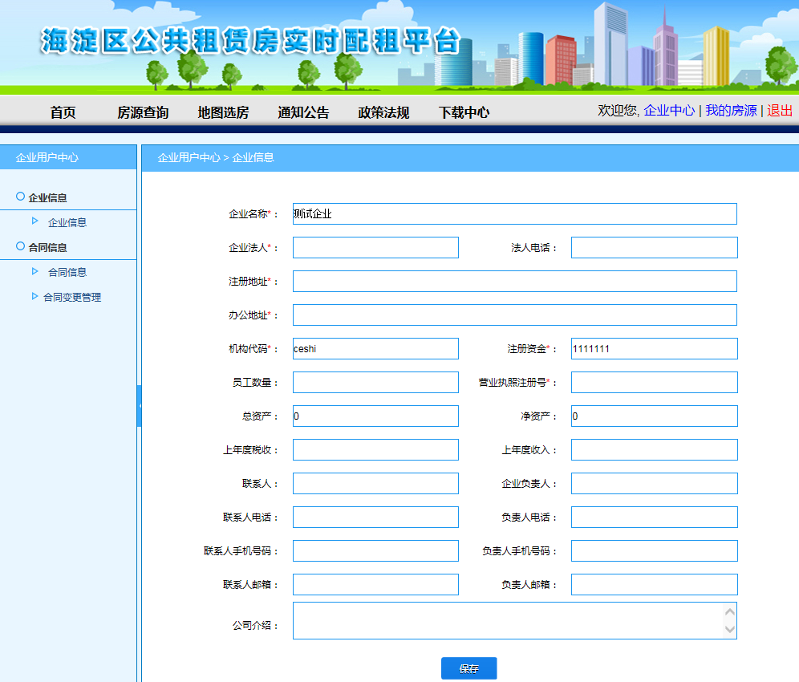
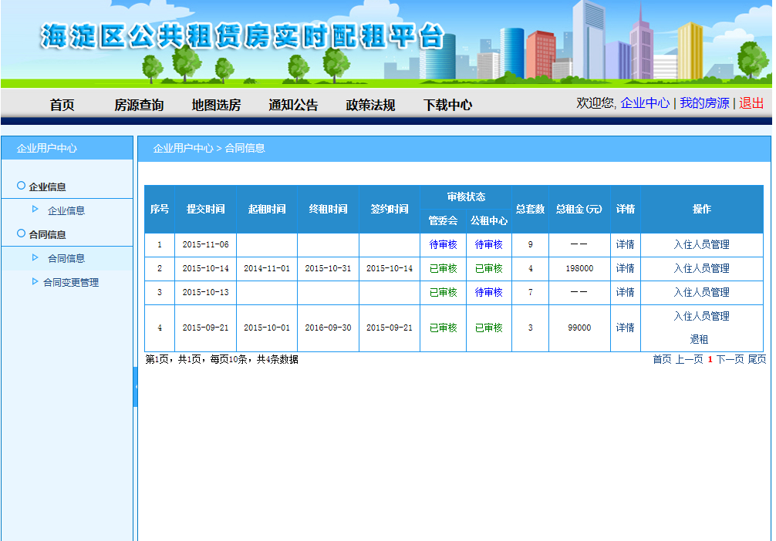
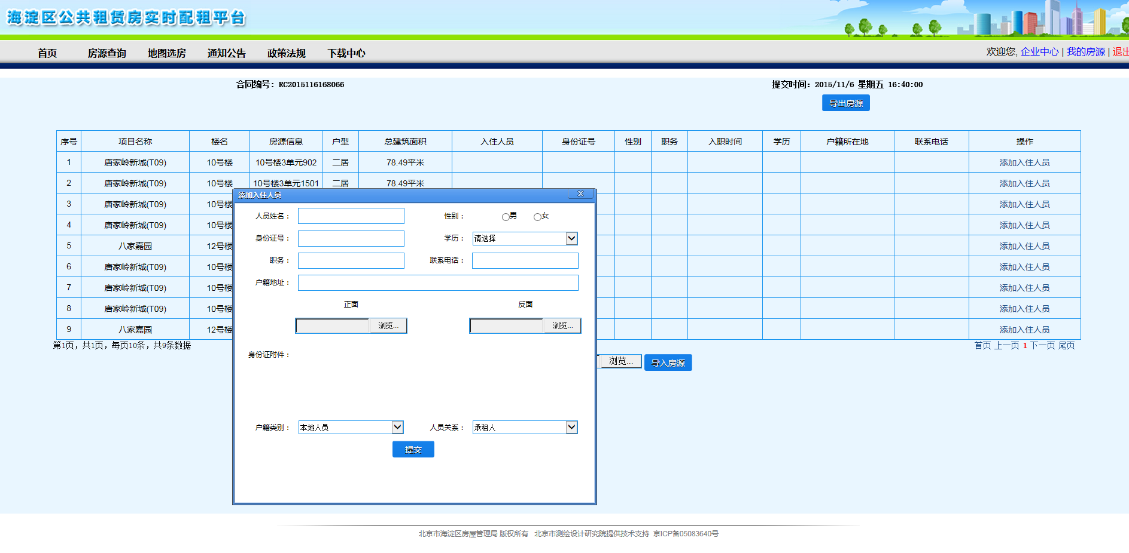
5.6、人才房实时配租子系统
3、系统演示
园区企业
首页
房源浏览
地图找房
选房配租
网站信息浏览
企业用户中心

Slide 56
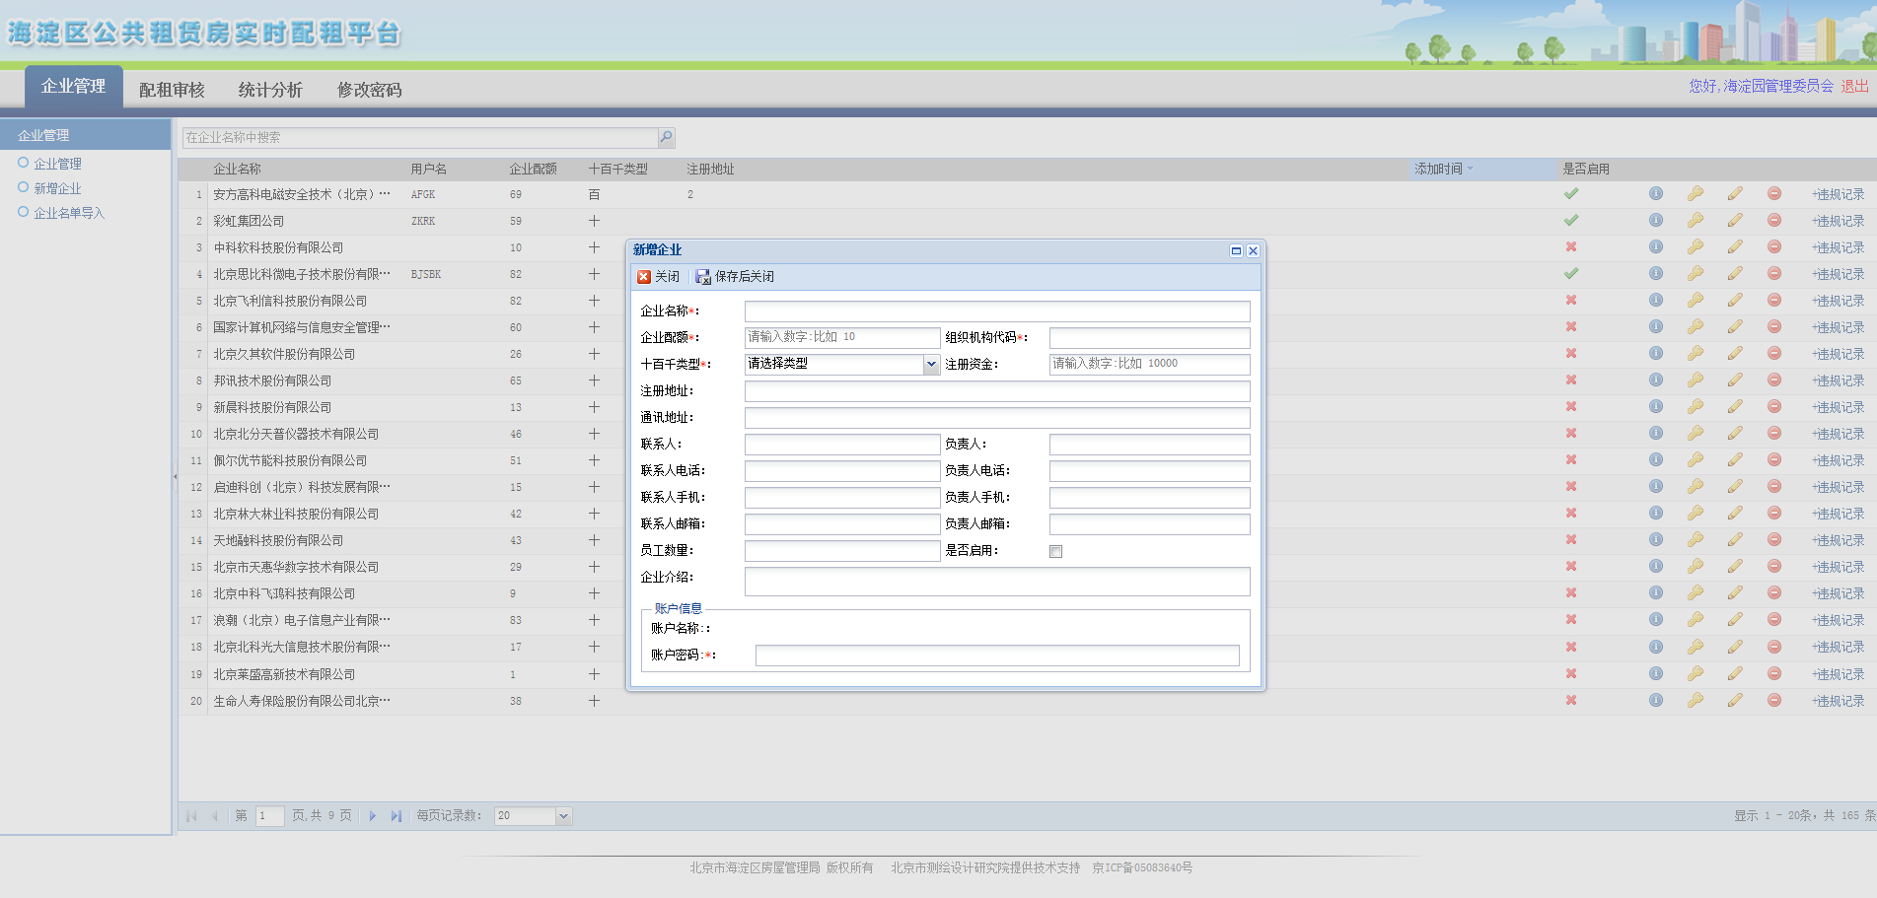
5.6、人才房实时配租子系统
3、系统演示
管委会
企业信息管理
合同审核
合同变更审核
统计分析

Slide 57
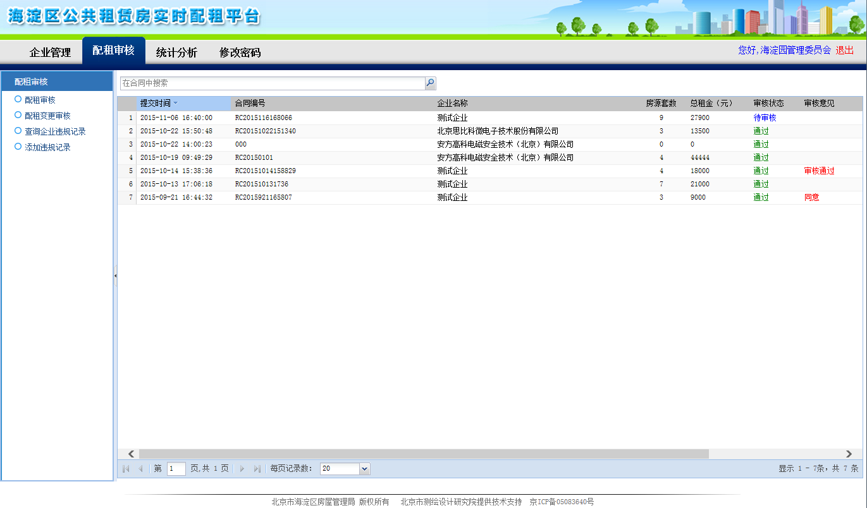
5.6、人才房实时配租子系统
3、系统演示
管委会
企业信息维护
合同审核
合同变更审核
统计分析

Slide 58
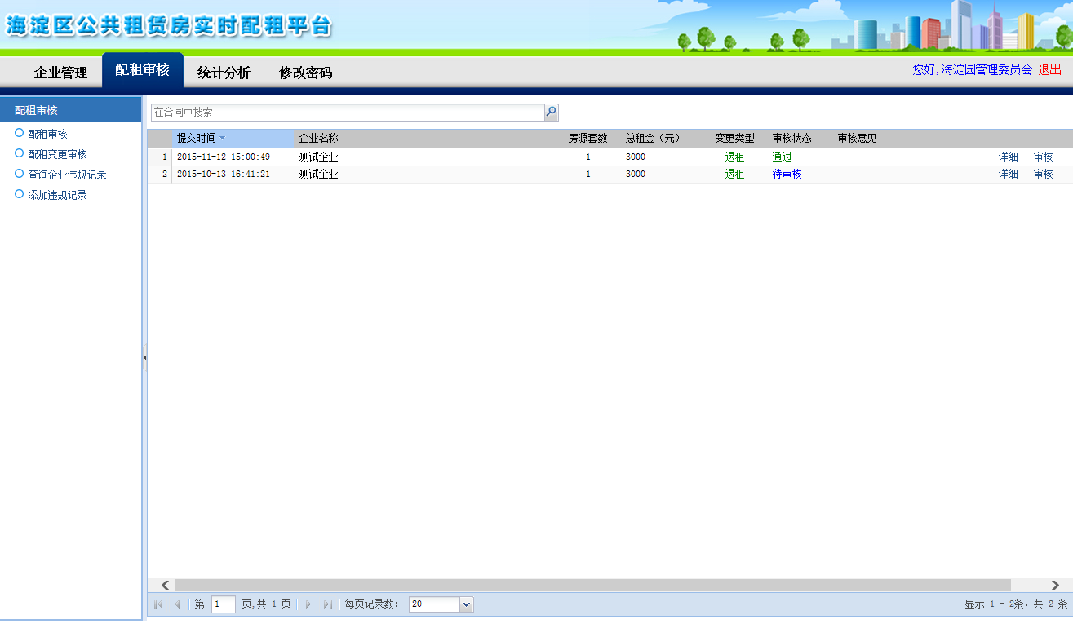
5.6、人才房实时配租子系统
3、系统演示
管委会
企业信息维护
合同审核
合同变更审核
统计分析

Slide 59
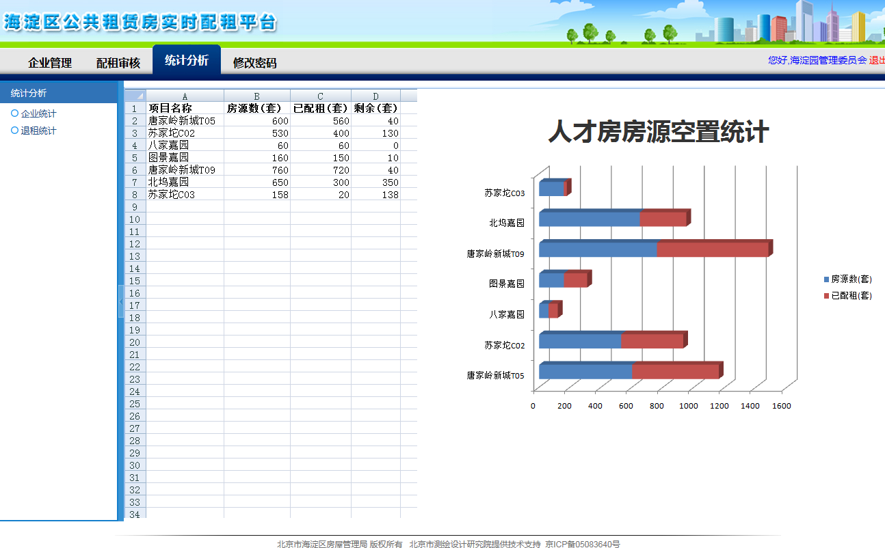
5.6、人才房实时配租子系统
3、系统演示
管委会
企业信息维护
合同审核
合同变更审核
统计分析

Slide 60
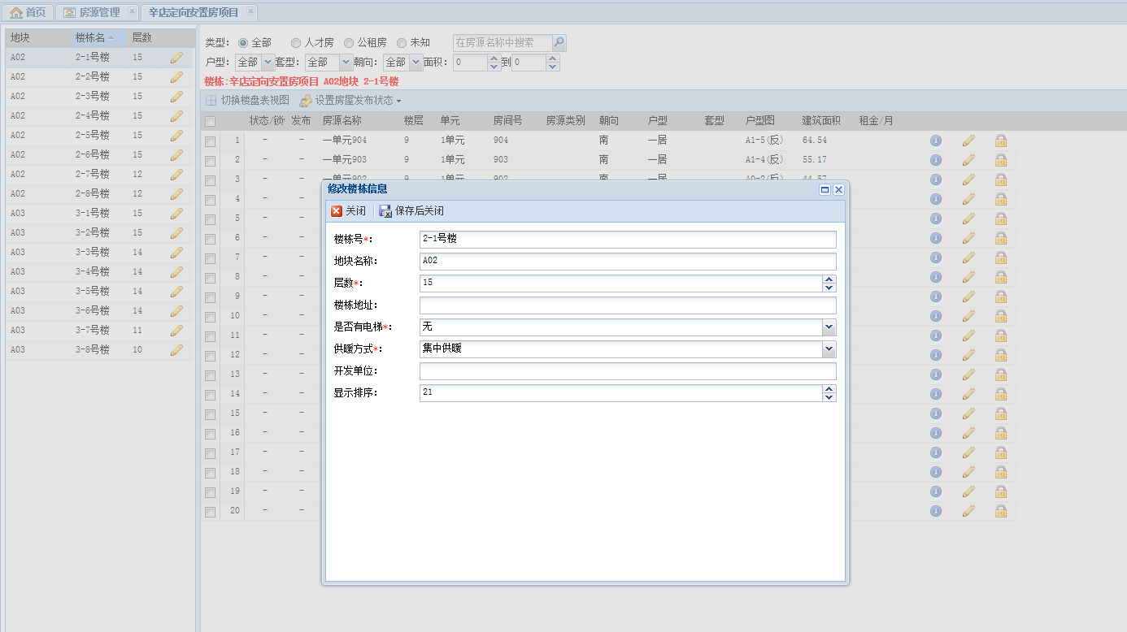
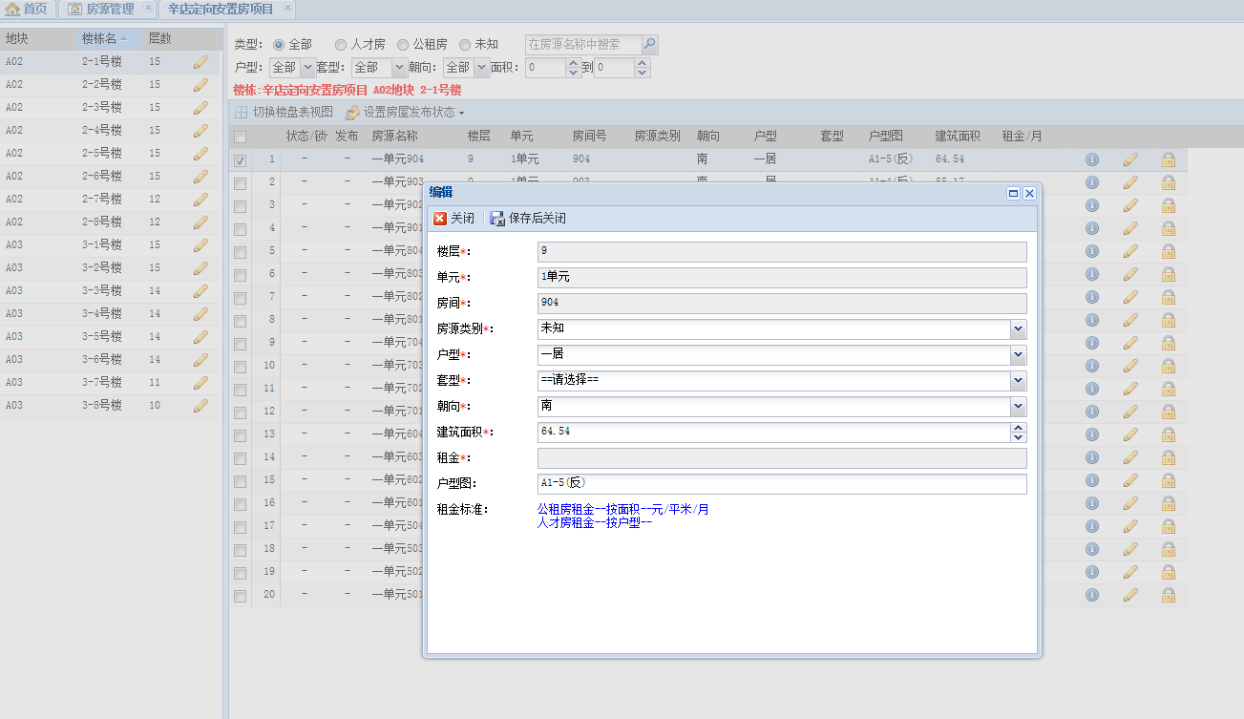
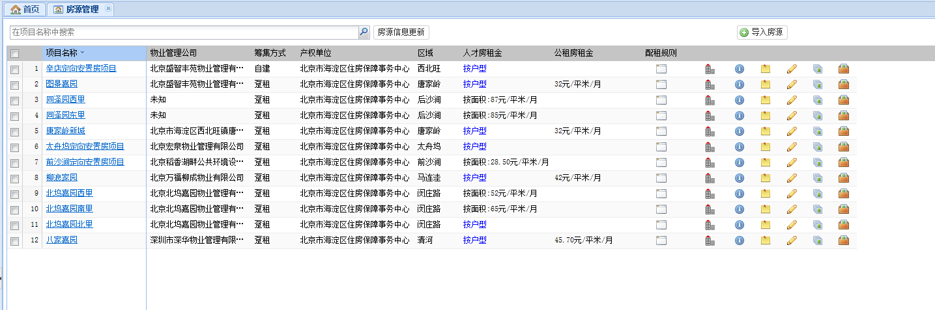
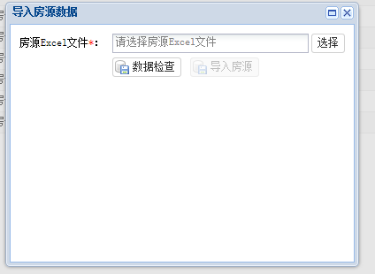
5.6、人才房实时配租子系统
3、系统演示
公租中心
房源管理
集中分配
房源发布
合同审核签约
物业公司管理
网站信息管理
统计分析

Slide 61
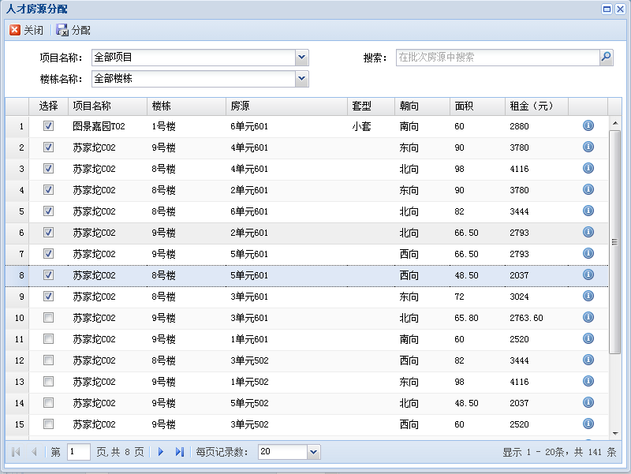
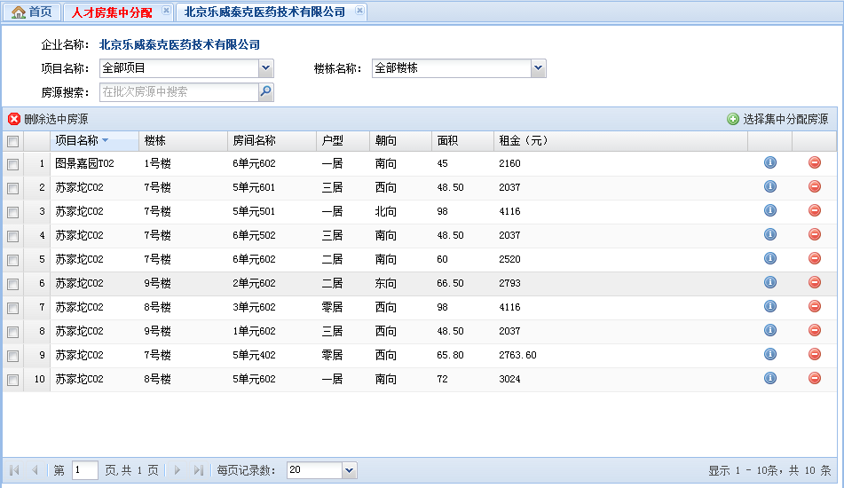
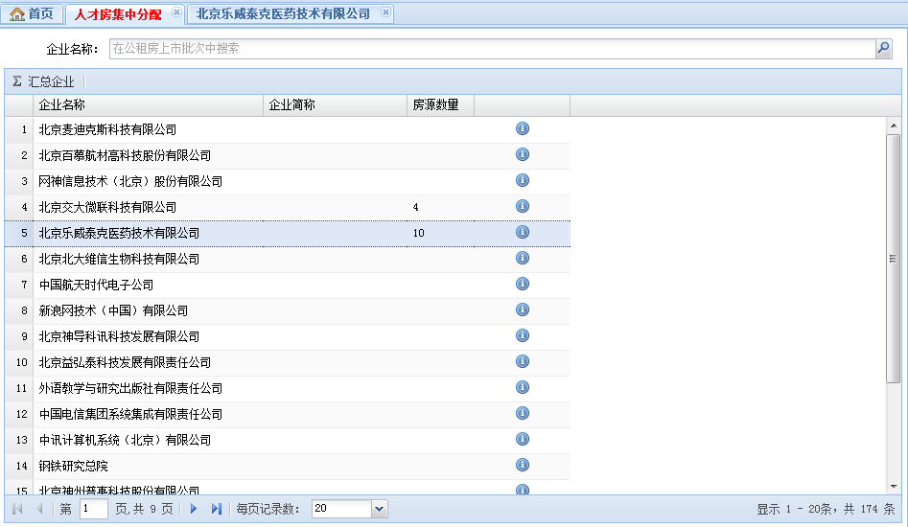
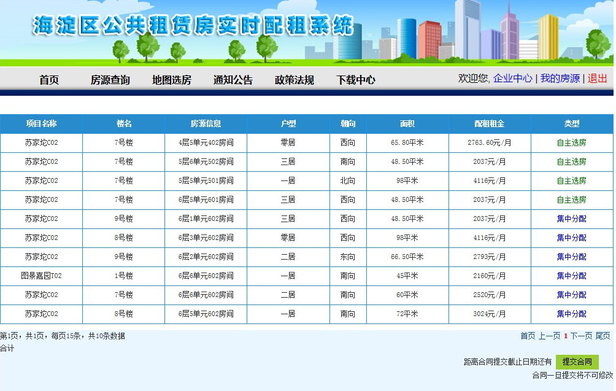
5.6、人才房实时配租子系统
3、系统演示
公租中心
房源管理
集中分配
房源发布
合同审核签约
物业公司管理
网站信息管理
统计分析

Slide 62
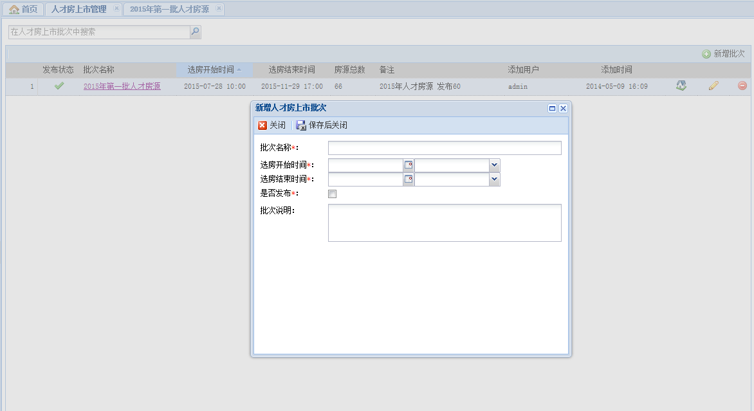
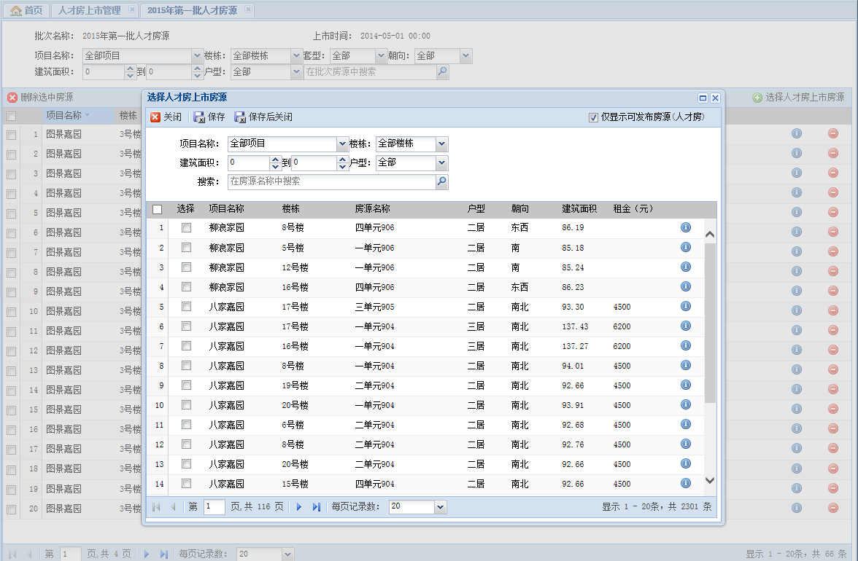
5.6、人才房实时配租子系统
3、系统演示
公租中心
房源管理
集中分配
房源发布
合同审核签约
物业公司管理
网站信息管理
统计分析

Slide 63
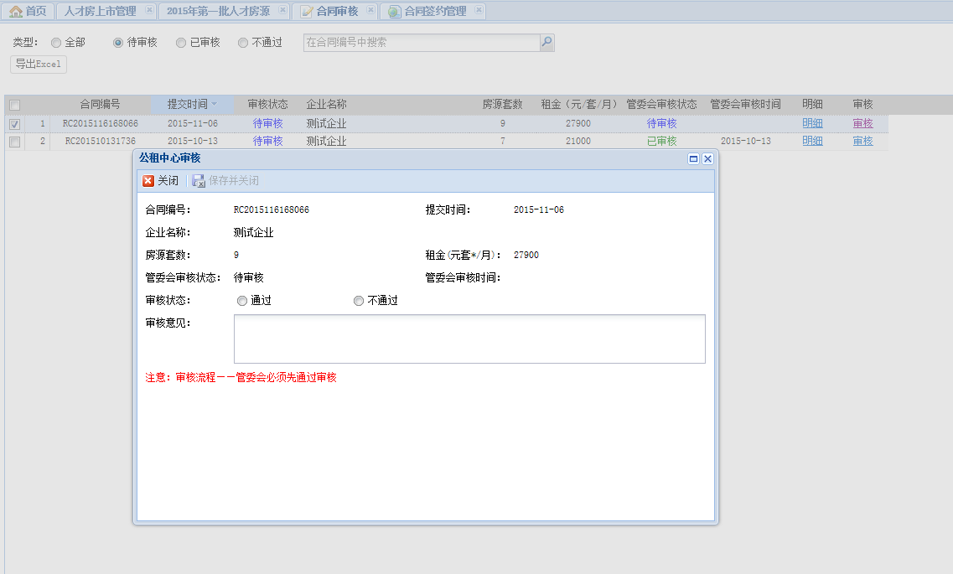
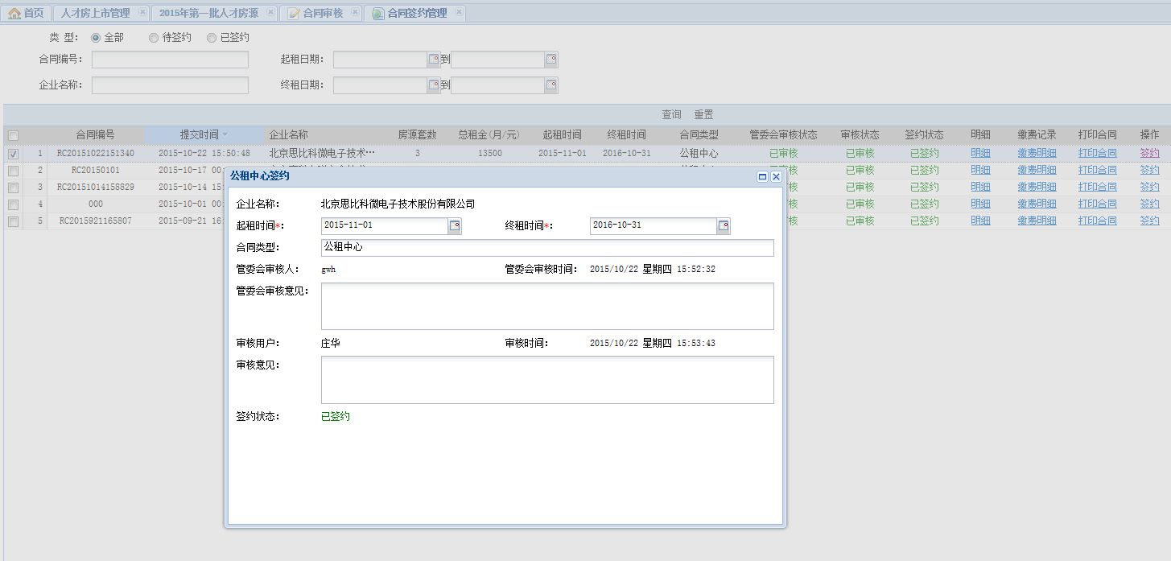
5.6、人才房实时配租子系统
3、系统演示
公租中心
房源管理
集中分配
房源发布
合同审核签约
物业公司管理
网站信息管理
统计分析

Slide 64
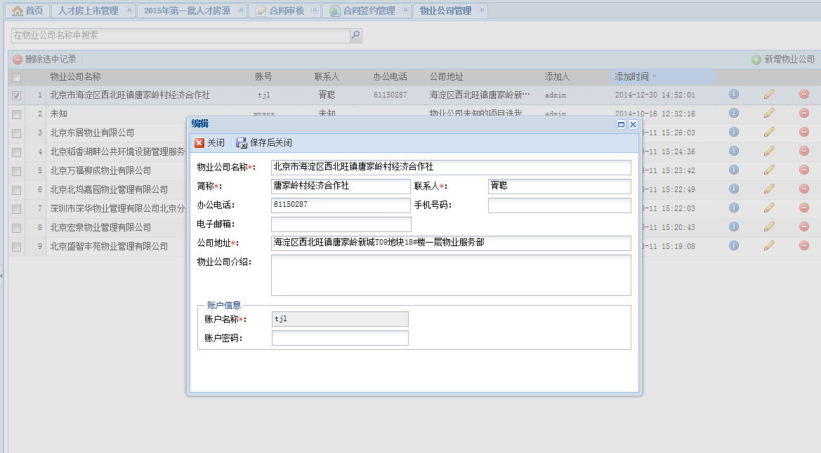
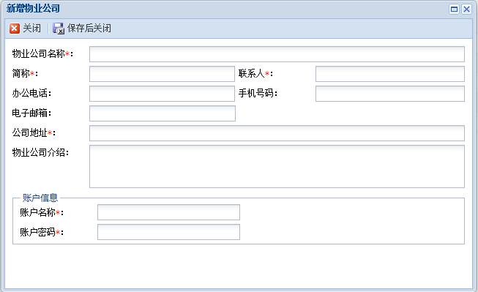
5.6、人才房实时配租子系统
3、原型系统演示
公租中心
房源管理
集中分配
房源发布
合同审核签约
物业公司管理
网站信息管理
统计分析

Slide 65
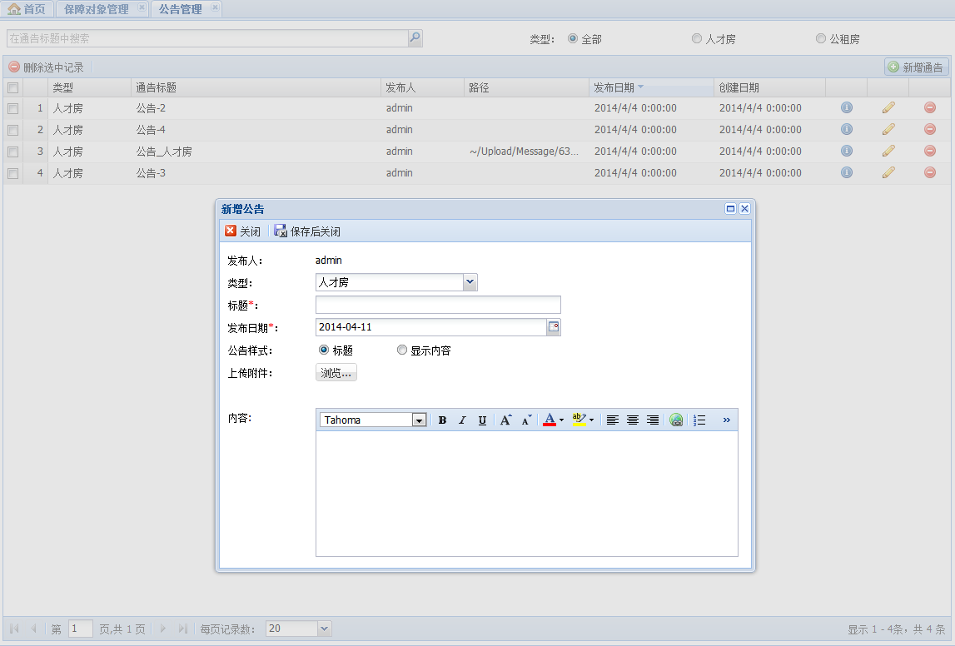
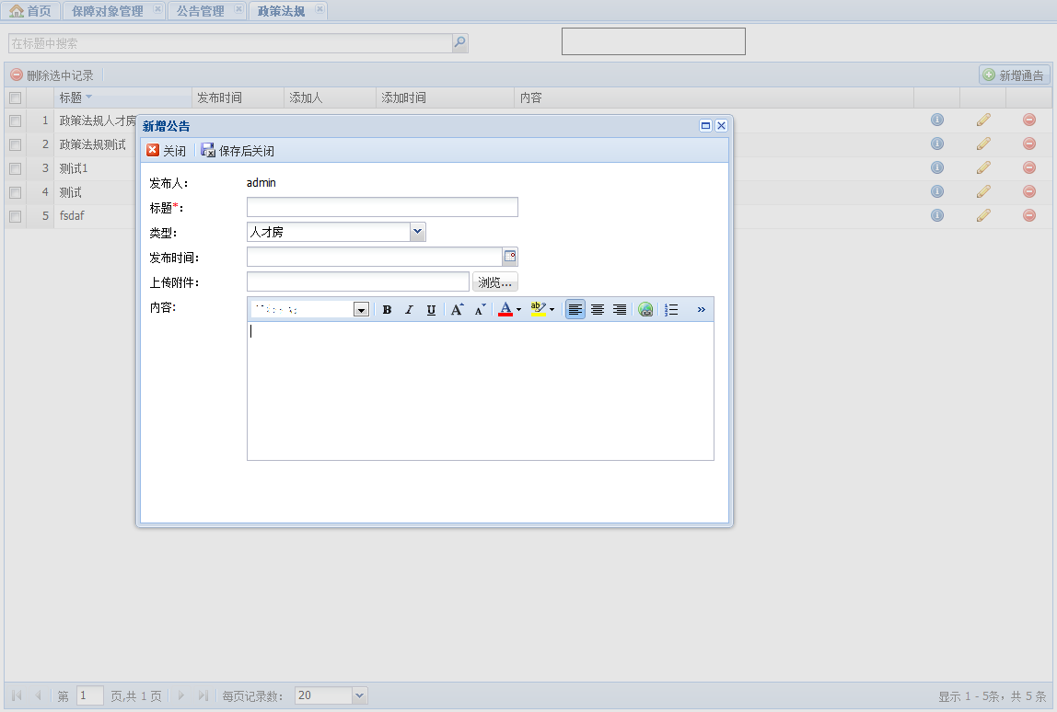
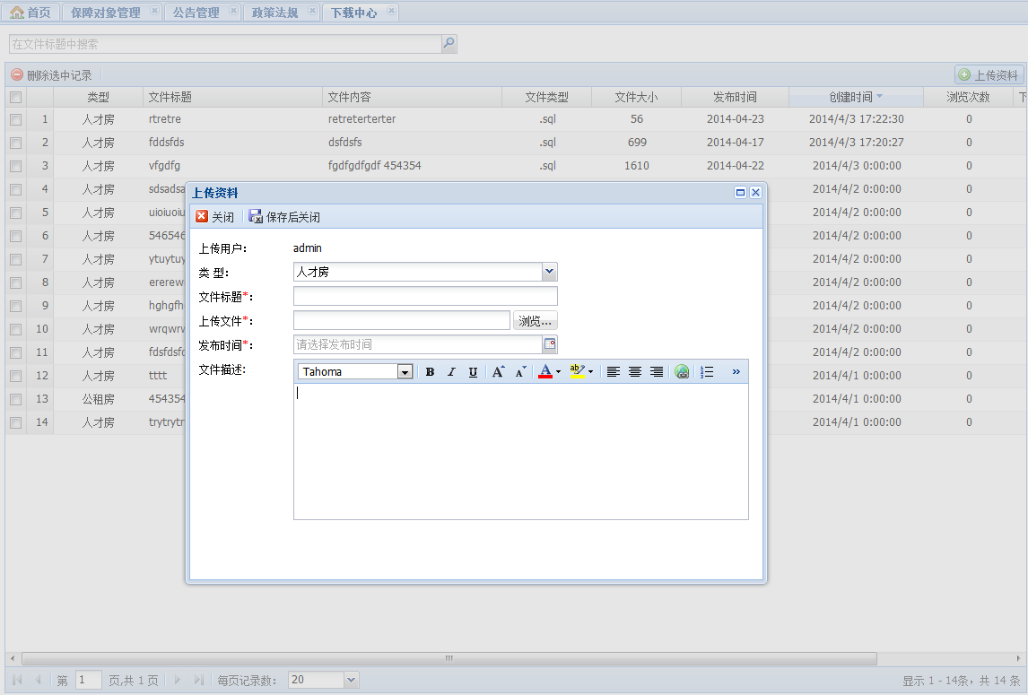
5.6、人才房实时配租子系统
3、系统演示
公租中心
房源管理
集中分配
房源发布
合同审核签约
物业公司管理
网站信息管理
统计分析

Slide 66

5.6、人才房实时配租子系统
3、系统演示
公租中心
房源管理
集中分配
房源发布
合同审核签约
物业公司管理
网站信息管理
统计分析

Slide 67

5.6、人才房实时配租子系统
3、系统演示
物业公司
入住办理
退租办理

Slide 68

5.6、人才房实时配租子系统
3、系统演示
物业公司
入住办理
退租办理

Slide 69
5.7、公租房实时配租子系统
实现公租房房源管理、批次管理、合同管理，保障对象管理，物业公司管理；
保障对象基于房源浏览，地图选房进行实时配租。
系统用户：公租中心业务人员，用户数1-10。
住保办业务人员，用户数1-10。
投资中心业务人员，用户数1-10。
保障对象，用户数4000-60000。
物业公司，用户数10-100。
街道业务人员，用户数30-50。
1、界面设计力美观、大方，操作方便。
2、功能集中,页面部局合理。
3、房源浏览与地图找房相结合。
4、“排序优先+时间优先”的动态配租模式。

Slide 70
5.7、公租房实时配租子系统
1、业务流程及需求
系统于每月25日-30日进行系统维护、房源导入等工作，不对外开放。
家庭登录后，可按条件检索房源，对符合意愿的房源进行登记。单套房源自第1户家庭登记起计，次日16:00登记截止，若同一套房源登记家庭户数满5户，该套房源登记截止。
针对同一套房源登记的家庭排序规则为：按照优先配租资格、备案年份、保障人口数、意向登记时间进行排序

Slide 71
市投资中心
房源
申请家庭
市场化租金补贴系统
录入或导入
交换
区公租中心
地图选房
房源浏览
房源选择
区房地中心
市保障平台
选房登记
所有候选人均未确认，房源入池
按排序规则自动排序；
短信提示排序第一的家庭；
实时配租
其他人员释放
复核不通过，释放
逾期不办理，释放
逾期未确认，短信通知下一候选人
街道确认
区县复核
复核不通过，反馈
办理入住
信息反馈
后期管理

Slide 72

5.7、公租房实时配租子系统
2、功能模块框图

Slide 73



5.7、公租房实时配租子系统
3、系统演示
公租中心
房源管理
房源发布

Slide 74


5.7、公租房实时配租子系统
3、系统演示
公租中心
房源管理
房源发布

Slide 75

5.7、公租房实时配租子系统
3、系统演示
保障对象
条款接收
信息补录
手机验证
房源浏览
地图浏览
选房配租
用户中心

Slide 76


5.7、公租房实时配租子系统
3、系统演示
保障对象
条款接收
信息补录
手机验证
房源浏览
地图浏览
选房配租
用户中心

Slide 77


5.7、公租房实时配租子系统
3、系统演示
保障对象
条款接收
信息补录
手机验证
房源浏览
地图浏览
选房配租
用户中心

Slide 78


5.7、公租房实时配租子系统
3、系统演示
保障对象
条款接收
信息补录
手机验证
房源浏览
地图浏览
选房配租
用户中心

Slide 79


5.7、公租房实时配租子系统
3、系统演示
保障对象
条款接收
信息补录
手机验证
房源浏览
地图浏览
选房配租
用户中心

Slide 80



5.7、公租房实时配租子系统
3、系统演示
保障对象
信息补录
手机验证
条款接收
房源浏览
地图浏览
选房配租
用户中心

Slide 81


5.7、公租房实时配租子系统
3、系统演示
住保办
物业公司管理
网站信息管理
保障对象管理
合同复核
合同签约
统计分析

Slide 82
5.7、公租房实时配租子系统
3、系统演示
住保办
物业公司管理
网站信息管理
保障对象管理
合同复核
合同签约
统计分析

Slide 83

5.7、公租房实时配租子系统
3、系统演示
住保办
物业公司管理
网站信息管理
保障对象管理
合同复核
合同签约
统计分析

Slide 84


5.7、公租房实时配租子系统
3、系统演示
住保办
物业公司管理
网站信息管理
保障对象管理
合同复核
合同签约
统计分析

Slide 85





5.7、公租房实时配租子系统
3、系统演示
住保办
物业公司管理
协议条款管理
保障对象管理
合同复核
合同签约
统计分析

Slide 86




5.7、公租房实时配租子系统
3、系统演示
住保办
物业公司管理
网站信息管理
保障对象管理
合同复核
合同签约
统计分析

Slide 87


5.7、公租房实时配租子系统
3、系统演示
住保中心
合同签约
合同打印

Slide 88

5.7、公租房实时配租子系统
3、系统演示
物业公司
入住办理

Slide 89


5.7、公租房实时配租子系统
4、上线运行
系统以http://zfbz.bjhd.gov.cn/域名进行访问，并在海淀区房屋管理局官网显著位置提供访问入口。

Slide 90

5.7、公租房实时配租子系统
5、访问量
系统接入tongji.baidu.com统计系统访问量，截止当前，系统的访问量为8182。

Slide 91

5.7、公租房实时配租子系统
6、配租情况统计
公租房实时配租子系统已整体上线半年，发布房源批次1次116套房屋，853户家庭登录系统选房，721户通过手机验证，为93户家庭已配租公租房，20户家庭正在配租中。

Slide 92
6、系统特色
6.1 关键技术
6.2 创新点

Slide 93

1、ADO.NET Entity Framework框架
6.1、关键技术
Entity Framework 利用了抽象化数据结构的方式，将每个数据库对象都转换成应用程序对象(entity)，而数据字段都转换为属性(property)，关系则转换为结合属性(association)，让数据库的 E/R 模型完全的转成对象模型。
高度集成与对应结构的概念层、对应层和储存层，以及支持 Entity Framework 的数据提供者(provider)，让数据访问的工作得以顺利与完整的进行。

Slide 94

2、FineUI框架
6.1、关键技术
基于现有的ASP.NET知识。
超过50个专业的框架。
跨浏览器支持。
多主题支持。
AJAX技术，无页面刷新。
XState实现轻量级的数据传输。
Notes:
非关系数据库，换个大一点的说法，关键技术加上ETL

Slide 95

6.2、创新点
1 业务创新
2 管理创新
3 制度创新
Notes:
1、数据集成
数据综合、多源海量数据
2、产品创新
静态变动态（数据更新）、单一变多样、干巴变鲜活（符号化）
3、服务创新。
联动更新（以基础测绘为源头的一张图，基础数据到专题数据，测绘院到委办局）、
主动服务（主动、及时、按需）
4、可扩展性
云平台、存储能力，服务
目录和ETL形式，数据可扩展，资源目录可扩展
5、个性化
企业混搭、个性化配置、云计算带来的影响

Slide 96



6.2、创新点
1、 业务创新
从配租到入住，实现公共租赁住房配租工作全过程管理，房源租住历史可追溯。
“线上配租”改变目前住保业务人员“线下办公”的工作模式， 将住保业务人员从繁重复杂的常规性工作中解放。
“固化流程”使得公共租赁住房配租工作化繁为简，“配租规则”和“集中调配”保证配租工作的灵活性。

Slide 97

6.2、创新点
2、 管理创新
园区企业、保障对象自主选择公共租赁住房资源，“所需”与“所得”完美匹配。
快速、合理、实时在线的动态配租，大大缩短园区企业、保障对象享受公共租赁住房资源的等待时间和房源的配租效率。
公开、公平、透明的选房机制，提高政府在公共租赁住房管理方面的管理能力和执政水平。

Slide 98


6.2、创新点
3、 制度创新
快速、合理、实时的“海淀公共租赁住房配租模式”，全国首创，为我国公共租赁住房管理制度建设提供实战经验和总结。
公共租赁住房配租模式
海淀公共租赁住房配租模式

Slide 99
Thank you!

